Slide 1
ROS教學
安裝ROS與基礎教學

Slide 2
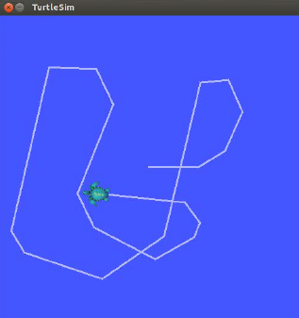
ROS安裝與驗證
ROS安裝(noetic)
https://wiki.ros.org/noetic/Installation/Ubuntu
Step by step
安裝驗證
開啟terminal
輸入 roscore
開啟第二個terminal
輸入 rosrun turtlesim turtlesim_node
開啟第三個terminal
輸入 rosrun turtlesim turtle_teleop_key
如果安裝成功應該會看到如右圖的圖案
並且你可以用鍵盤控制烏龜移動
(驗證成功後先不要關掉terminal)

Slide 3
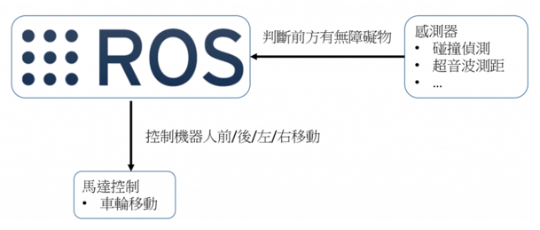
ROS是什麼?
ROS的全名是Robot Operating System
可以把它當作是屬於機器人的作業系統
安裝在Linux的環境上面
ROS比較像是在負責為機器人的各個元件進行溝通與操作的一個框架
以機器人的行走為例，要讓機器人走路需要控制其底下的馬達、還有一些感測器以進行避障等等，ROS內就有這種類型的函式可以讓控制馬達的程式得以與接收感測器的程式溝通

Slide 4
ROS 工作區(Workspace)初步介紹
ROS的工作區(workspace)可稱做一個專案
可以當成一個資料夾
是最外層的架構(包含package和node)
WorkSpace
Package1
Package2
Node.1
Node.2
Node.3
Node.4

Slide 5
ROS package與node初步介紹(1/2)
在ROS裡面，所有的功能，都可以被視為一個包(package)
剛剛的驗證程式即為其中一個內建好的package
我們可以在package裡面建立多個節點(node)
每個node即為一個程式
他們會透過一些ros特有的方式來進行溝通
rosrun turtlesim turtlesim_node解釋
在一個叫做turtlesim的package 中
執行其內部的一個叫做turtlesim_node 的 程式節點(node)
可以在介面中叫出烏龜
而turtle_teleop_key 是另一個可以控制烏龜移動的程式

Slide 6
ROS package與node初步介紹(2/2)
ROS有內建很多很多的package你可以透過以下指令來查看
rospack list
應該會有很多，這裡就不貼出來了
如果要找特定package可使用
rospack find [package_name]
Ex: 輸入 rospack find turtlesim
另外，亦可使用
rosls [package name] // 列出該package底下的目錄
roscd [package name] // 切到該package底下的目錄

Slide 7
節點管理器(roscore)
剛剛提到package與node的關係
Node之間會透過特定方式來通訊
而讓節點之間可以通訊的指令叫roscore
向wifi一樣
Wifi要開啟才能連網路，沒開就沒用
關於roscore
要開任何ros的程式，一定要先開roscore
在程式執行期間，roscore也要持續運行
關掉roscore即為完全關掉整個ros程式
因為節點通訊都斷了
關掉後要重啟，需把所有terminal都先關掉
再按順序一一開啟
只重開roscore是沒用的

Slide 8
ROS 的node與rosrun
開啟roscore後就可以執行ROS程式了
ROS的程式被稱為是節點(node)
執行ros程式節點的指令為
rosrun [package_name] [node_name]
執行位於package name(包)底下的node name(節點)

Slide 9
ROS 的node與rosrun
關於node的名字
每個node都會有自己的名字
但是node的名字和該程式檔案並不一定一樣
使用rosnode list可以列出目前正在執行的所有node
變更node的名字
雖然每個node的預設名是打在code裡面的
但在rosrun時仍可透過以下命令來重新命名
rosrun [package_name] [default_node_name] __name:=[new_node_name]

Slide 10
ROS的node與rosrun
Node的一些指令
(到這邊請先消化一下你對於範例程式、package與node的理解)
(OK了才繼續下去)
rosnode list | 列出目前正在執行node名稱
rosnode info [node_name] | 列出node 相關資訊 1.發布者與訂閱者 2.Node的PID

Slide 11
ROS程式間的溝通機制與原理
topic與message

Slide 12
topic 與message
在範例程式當中，我們執行了兩個程式節點
turtlesim_node
turtle_teleop_key
顯然的，這兩個程式必須透過某種方式溝通我們才能順利控制烏龜移動
在ros當中，節點之間的通訊方式大致可分為3種
topic
service (之後說明)
action (之後說明)
而在topic上面跑的命令就叫做消息(message)
消息的傳遞，是ros裡面最重要的機制之一

Slide 13
topic 與message
message與topic的一種比喻
ros的topic就像一個公布欄，而message就像上面的便利貼一樣
消息(message)
當今天一個nodeA要跟nodeB溝通，他們之間一定有一個共通語言
而這個共通語言在ros中就叫做message
在程式當中就是變數的型態
因為node是程式，程式間是靠變數溝通，而變數基本上一定有形態
話題(topic)
當nodeA要把一個message丟給nodeB時
可將message發佈(publish)到一個topic上
而nodeB只要去訂閱(subscribe)那個topic即可

Slide 14
topic 與message
nodeA
publisher
msg
topic
msg
nodeB
subscriber

Slide 15
topic 與message
也就是說
nodeA與nodeB不需要知道彼此的存在
只要知道topic名稱和message型態就好
對於發布者(publishar)來說
只要把消息(message) 發佈(publish)到話題(topic)上就好
對於訂閱者(subscriber) 來說
只要知道想要的消息會被放在哪個話題上
再去訂閱(subcribe)那個話題(topic)即可
基本上，收到消息後，會觸發一個callback函數
Callback函數就是我們要的功能
Ex: 烏龜移動

Slide 16
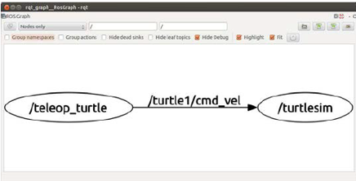
topic 與message
看看實際的架構吧
在一個新的terminal上輸入
rqt_graph
發佈者
node
訂閱者
node
topic

Slide 17
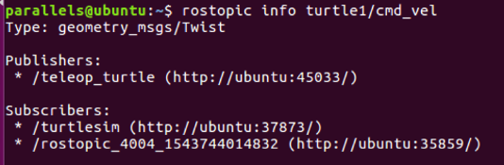
topic 與message
查看topic上的message
輸入rostopic list查看正在使用的topic
輸入rostopic info [topic-name]
Type: message的型態
Publishers : 發佈者的node名稱
Subscribers : 訂閱者的node名稱

Slide 18
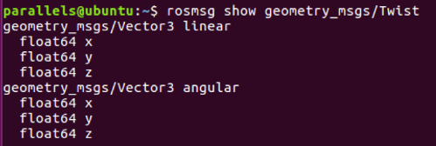
topic 與message
那message裡面包含了什麼?
輸入rosmsg show [message_type]
rosmsg show geometry_msgs/Twist
geometry_msgs/Vector3 linear/angular
另一個messag型態，裡面包含3個float64
float64代表64bits的浮點數數字
linear/angular 為變數名

Slide 19
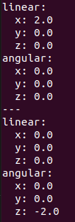
topic 與message
如果我想在terminal中即時接收publisher發佈過來的message
在一個新的terminal中輸入
rostopic echo turtle1/cmd_vel
格式: rostopic echo [topic_name]

Slide 20
topic 與message
所以今天我想查看一個程式的架構我可以透過以下流程
輸入rgt_graph查看控制架構
或
輸入rostopic list 查看 topic列表
輸入rostopic info [topic-name]查看發佈/訂閱狀況
輸入rostopic echo [topic-name] 查看實際狀況
並透過rqt_plot來紀錄資料

Slide 21
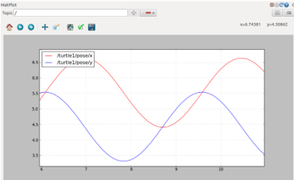
topic 與message
如果想要擷取topic上的資料變化圖
輸入rosrun rqt_plot rqt_plot
在topic輸入框中輸入要監看的topic上的msg
Ex:
/turtle1/pose
/cmd_vel/linear
/cmd_vel/angular

Slide 22
topic 與message
我知道了msg結構，要如何用terminal發佈一個msg到topic上?
rostopic pub [topic-name] [msg_type] [args]
Ex: rostopic pub /turtle1/cmd_vel geometry_msgs/msg/Twist ‘[2,0,0]' ‘[0,0,1.8]'
發佈1次
rostopic pub [topic-name] [msg_type] --r [hz] [args]
Ex: rostopic pub /turtle1/cmd_vel geometry_msgs/msg/Twist --r 1
'[2,0,0]' '[0,0,1.8]'
以 1hz 的頻率發布

Slide 23
ROS實作

Slide 24
前情提要
前面我們已經了解了ROS基本特性與語法
Node
Package
topic
接下來練習撰寫這些基本特性
Node
Package
topic

Slide 25
建立專案-創建工作區(1/4)
Step 1:創建一個工作區(WorkSpace)
關於工作區與package
工作區其實就是一個資料夾而已
一個專案只會有一個工作區
專案中的所有package都應該放在工作區中
所有的ROS專案都是先創建工作區，再創建package
開始創建工作區(範例專案名稱為”hello_ws”)
$ mkdir -p ~/hello_ws/src
Package, Node, CMakeList等都放置於此資料夾(src)中
$ cd hello_ws/src //到hello_ws/src路徑下
$ catkin_init_workspace // 使用catkin工具來初始化工作區
發生了什麼變化
src下生成了一個CMakeList.txt的檔案 (因為下了$ catkin_init_workspace)
什麼是CMakeList? (之後解釋)
其實大部分程式語言也都是這樣，
只是名稱不相同

Slide 26
建立專案-創建工作區 (2/4)
Step 2:編譯工作區
關於編譯工作區
一定要到工作區目錄最上層編譯
就是工作區目錄的第一層
有/devel, /build 和 /src 的地方
編譯指令為 $ catkin_make
開始編譯工作區
$ cd ~/hello_ws
$ catkin_make
發生了什麼變化
生成了另外兩個資料夾
build
devel
src (本來就在的)

Slide 27
建立專案-創建工作區 (3/4)
ROS工作區由三個主要資料夾構成
/src ：程式碼存放區
包含所有程式碼,編譯腳本(CMakeList.txt), 套件描述檔(Package.xml) …
/build: 編譯暫存檔存放區
包含makefile等
/devel: 執行檔存放區
當catkin_make 編譯成功後，devel/將存放編譯成功的執行檔

Slide 28
建立專案-創建工作區 (4/4)
Step 3:連結工作區與ROS
輸入以下指令
$ echo "source /opt/ros/noetic/setup.bash" >> ~/.bashrc
$ source ~/.bashrc
$ echo $ROS_PACKAGE_PATH
也可以只在每次開啟terminal時輸入(建議)
$ source devel/setup.bash (在工作區目錄最上層)
這些指令在做啥?
$ echo "source /opt/ros/noetic/setup.bash" >> ~/.bashrc
在~/.bashrc(個人環境設定檔)中，加入 devel/setup.bash
echo “字串” >> “檔案“
把指定字串寫到指定檔案裡面
$ source ~/.bashrc
重新讀取個人設定檔，未來不需在執行此指令，
因為每次開啟終端機時，都會預設執行此個人設定檔
$ echo $ROS_PACKAGE_PATH
確認寫入成功

Slide 29
建立專案-創建package (1/2)
創建一個package
關於創建package
必須在/src目錄底下執行
輸入以下指令來創建package
$ cd ~/hello_ws/src 進入src資料夾中
$ catkin_create_pkg hello std_msgs rospy roscpp
格式:catkin_create_pkg [package name] [dependency 1] [dependency 2] …
發生了什麼變化
創建一個叫做hello的 package (是一個資料夾)
內含package.xml, CMakeList.txt,/include

Slide 30
建立專案-創建package (2/2)
關於package的內容物
最重要兩個檔案
CMakeList.txt
Package.xml
Package.xml
<build_depend>:編譯相依的套件
<run_depend>:程式執行時，需要用到的套件
相依的套件: (std_msgs,rospy,roscpp, …)
若之後有新的套件，要自己手動加入
CMakeList.txt
project:package的名稱
Find_package(catkin REQIURE COMPONENTS …)
尋找套件，並加入需要的元件(std_msgs,rospy,roscpp …)
因為創建套件十，使用的roscpp,rospy,std_msgs這三個相依套件
會在CMakeList.txt自動加入
若之後有新的套件，要再自己手動加入
Include_directories:套件編譯時，引入的資料夾

Slide 31
建立專案-建立node (1/3)
在hello package底下的src中創建程式節點
hello_ros.cpp
編譯node
Step 1: 宣告依賴套件(打開package.xml)
(找到<buildtool_depend>…< buildtool_depend >)
在下方加入以下描述
<build_depend>roscpp</build_depend>
<exec_depend>roscpp</exec_depend>
解釋
<build_depend>依賴套件名稱</build_depend>
<exec_depend>依賴套件名稱</exec_depend>
如果創建package時有輸入套件依賴，這邊應該已經自動生成好。
只是如果之後要再新增其他依賴到舊package底下，就要來這邊手動輸入

Slide 32
建立專案-建立node (2/3)
編譯node
Step 2.宣告可執行文件(打開CMakList.txt)
(在檔案最下面加入以下描述)
add_executable(hello_ros src/hello_ros.cpp)
target_link_libraries(hello_ros ${catkin_LIBRARIES})
解釋
add_executable(執行檔案名稱 檔案路徑)
target_link_libraries(執行檔案名稱 編譯lib)
Step 3. 編譯ROS專案
$cd ~/hello_ws //切換到工作區最上層
$catkin_make //編譯專案
Step 4.執行專案腳本
$ source devel/setup.bash //執行專案腳本

Slide 33
建立專案-建立node (3/3)
測試程式
$ rosrun hello hello_ros
應該會輸出 Hello ROS 字樣

Slide 34
程式碼解釋
ros::init(argc,argv,<node_name>)
ros::NodeHandle
這個程式用來與ROS統互動的主要機制
可讓ROS master註冊這個程式節點
只有當第一個物件被宣告時才會通報ROS Master註冊一個新的節點。
當所有的 NodeHandles 都被關閉後，節點才會被取消註冊。

Slide 35
建立專案來發布/接收消息
目標
編寫一個node 來發布隨機移動命令給虛擬烏龜
Step 1.在原本專案下建立一個package
$ cd ~/hello_ws/src/
$ catkin_create_pkg turtle_control std_msgs geometry_msgs roscpp
Step 2.建立一個node
$ cd ~/hello_ws/src/turtle_control/src
建立一個.cpp檔(Ex:random_run.cpp)
Step 3.宣告可執行文件(打開CMakeList.txt)
在檔案最下面加入
add_executable(random_run src/random_run.cpp)
target_link_libraries(random_run ${catkin_LIBRARIES})

Slide 36
建立專案來發布/接收消息
Step 4.編譯ROS專案
切換到工作區最上層
$ cd ~/hello_ws
編譯專案
$ catkin_make
Step 5.執行專案腳本
$ source devel/setup.bash

Slide 37
創建Publisher主要步驟
初始化節點(ros::init 與 ros::NodeHandle)
創建publishe與 topic
ros::Publisher pub =
nh.advertise<geometry_msgs::Twist>(“turtle1/cmd_vel”,1000);
創建並宣告message
#include <geometry_msgs/Twist.h>
geometry_msgs::Twist msg
發布消息
Pub.publisher(msgs);
控制消息發布頻率
ros::Rate looprate(2)

Slide 38
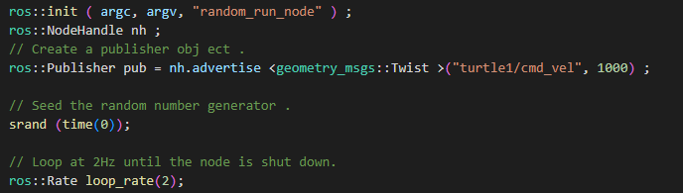
Publisher程式解釋
範例
格式
ros::init (argc,argv,<node_name>)
ros::Publisher <pub_name> = node_handle.advertise<message_type>(topic_name, queue_size);
queue_size: msg的佇列大小
初始化節點
宣告節點管理器
宣告發布者
控制迴圈頻率

Slide 39
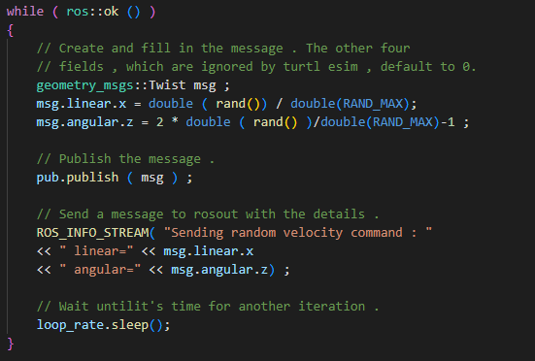
Publisher程式解釋
範例
回傳node是否運作正常
宣告msg型態
發佈msg
根據loop_rate頻率來delay

Slide 40
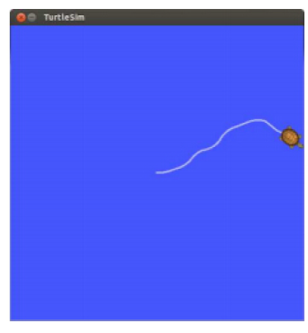
發佈消息控制烏龜
輸入
$ roscore
$ rosrun turtlesim turtlesim_node
$ rosrun turtle_control random_run

Slide 41
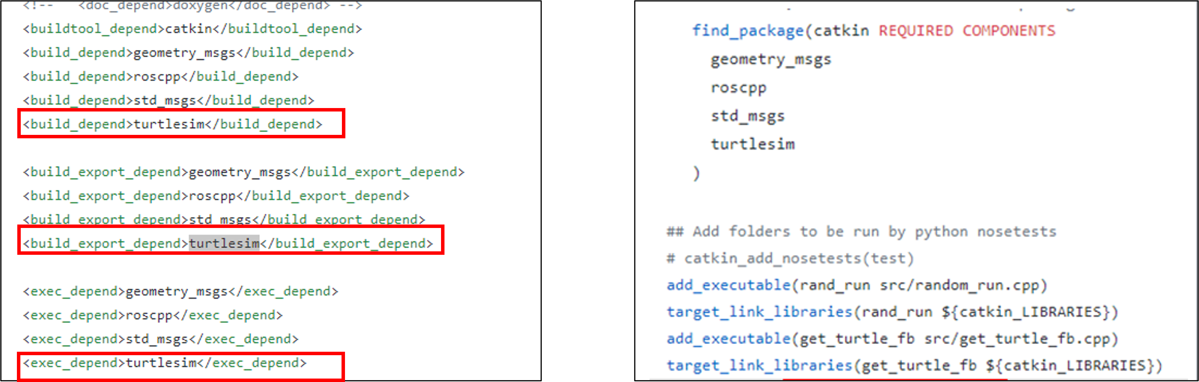
接收烏龜狀態
在原本packag下新增一個node
範例名稱:get_turtle_fb.cpp
新增一個新的相依(package.xml)與修改(CMakeList.txt)
因為subcriber會用到新的message型態
turtlesim_/Pose.h
CMakeList.txt
package.xml

Slide 42
創建subcriber的主要步驟
初始化節點(ros::init 與ros::NodeHandle)
創建接收者
創建callback函數
Void Get_PoseMsg(const turtlesim::Pose& msg) {…}
呼叫監聽函數
spin() 或 spinOnce()

Slide 43
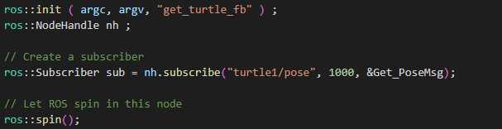
Subscriber程式解釋
範例
格式:
ros::Subscriber <sub_name> =
node_handlesubscriber (topic_name,queue_size,callback_function)
spin()
監聽函數
持續監聽callback function 直到節點結束
宣告接收者

Slide 44
Spin與spinOnce
關於spin與spinOnce
兩個函數都是在監聽callback函數
透過監聽callback，當有message進來時，就可以即時呼叫callback函數
也就是說，一定要有spin或spinOnce，subscriber才可正常工作
關於spin()
程式到讀到這行就不會在往下了(直到程式結束)
程式讀到這行就會開始只監聽callback函數
所以不用迴圈也沒關係
關於spinOnce()
對照spin()，顧名思義，只會監聽callback一次
用意何在?
(只監聽一次很容易漏資料)
通常搭配loop與sleep函數來達到，控制監聽callback的頻率
用於需要每隔固定時間監聽一次callback資訊時用

Slide 45
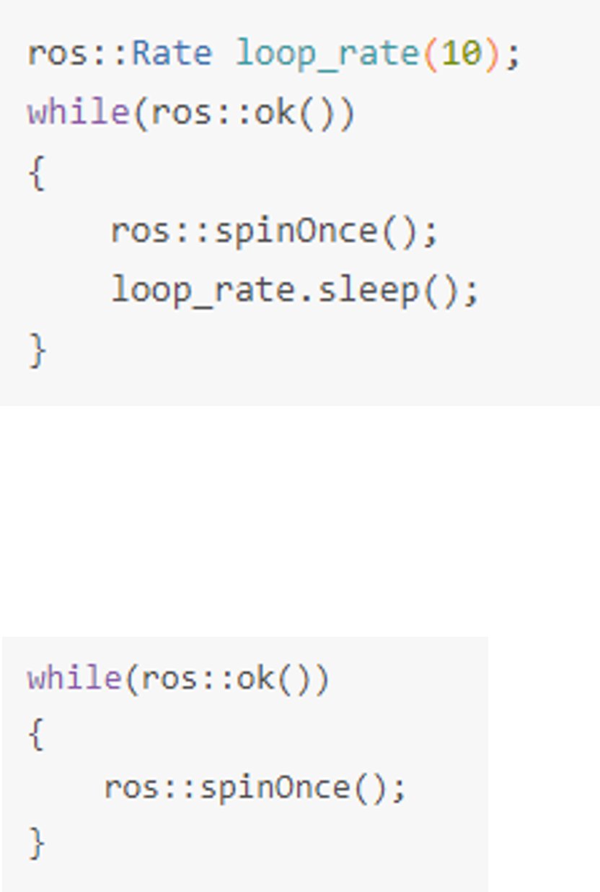
Spin與spinOnce
SpinOnce()範例
以10 hz 的頻率來監聽callback
依程式執行速度來不斷監聽callback

Slide 46
練習
重新創建一個package
把今天做的練習再做一遍

Slide 47



謝 謝 指 教

